Slide 1




Slide 2






Depuis sa création en 2002, de nombreux acteurs soutiennent le DLA et participent à sa gouvernance pour garantir sa mise en œuvre sur tous les territoires
Financeurs régionaux
Pilotes régionaux

Slide 3


Le DLA, qu’est-ce que c’est ?
Le Dispositif public et gratuit
porté Localement par des acteurs de proximité
pour l’Accompagnement des associations et structures de l’économie sociale et solidaire (ESS) dans leur développement

Slide 4


Vous êtes une structure de l’ESS …
Le DLA, critères d’éligibilité
Associations employeuses
Structures de l’IAE
et toutes les autres structures telles que définies par la loi de juillet 2014 relative à l’économie sociale et solidaire
Coopératives (Scop, Scic)
Entreprises agréées ESUS

Slide 5












Quel que soit votre domaine d’activité …
Le DLA accompagne des structures de tout domaine d’activité

Slide 6

En résumé
Un statut appartenant à l’ESS
Une finalité sociale
Une volonté de créer, maintenir ou développer l’emploi
L’utilité territoriale du projet
L’absence d’offres alternatives d’accompagnement sur le territoire
Les moyens disponibles du DLA pour réaliser cet accompagnement

Slide 7






Le DLA, pour quoi faire ?
Renforcer son modèle économique
Améliorer sa stratégie
Consolider ses emplois
ou être accompagné sur d’autres enjeux selon vos besoins !
Revoir sa gouvernance ou son organisation
Développer ses partenariats
Développer sa transition écologique

Slide 8
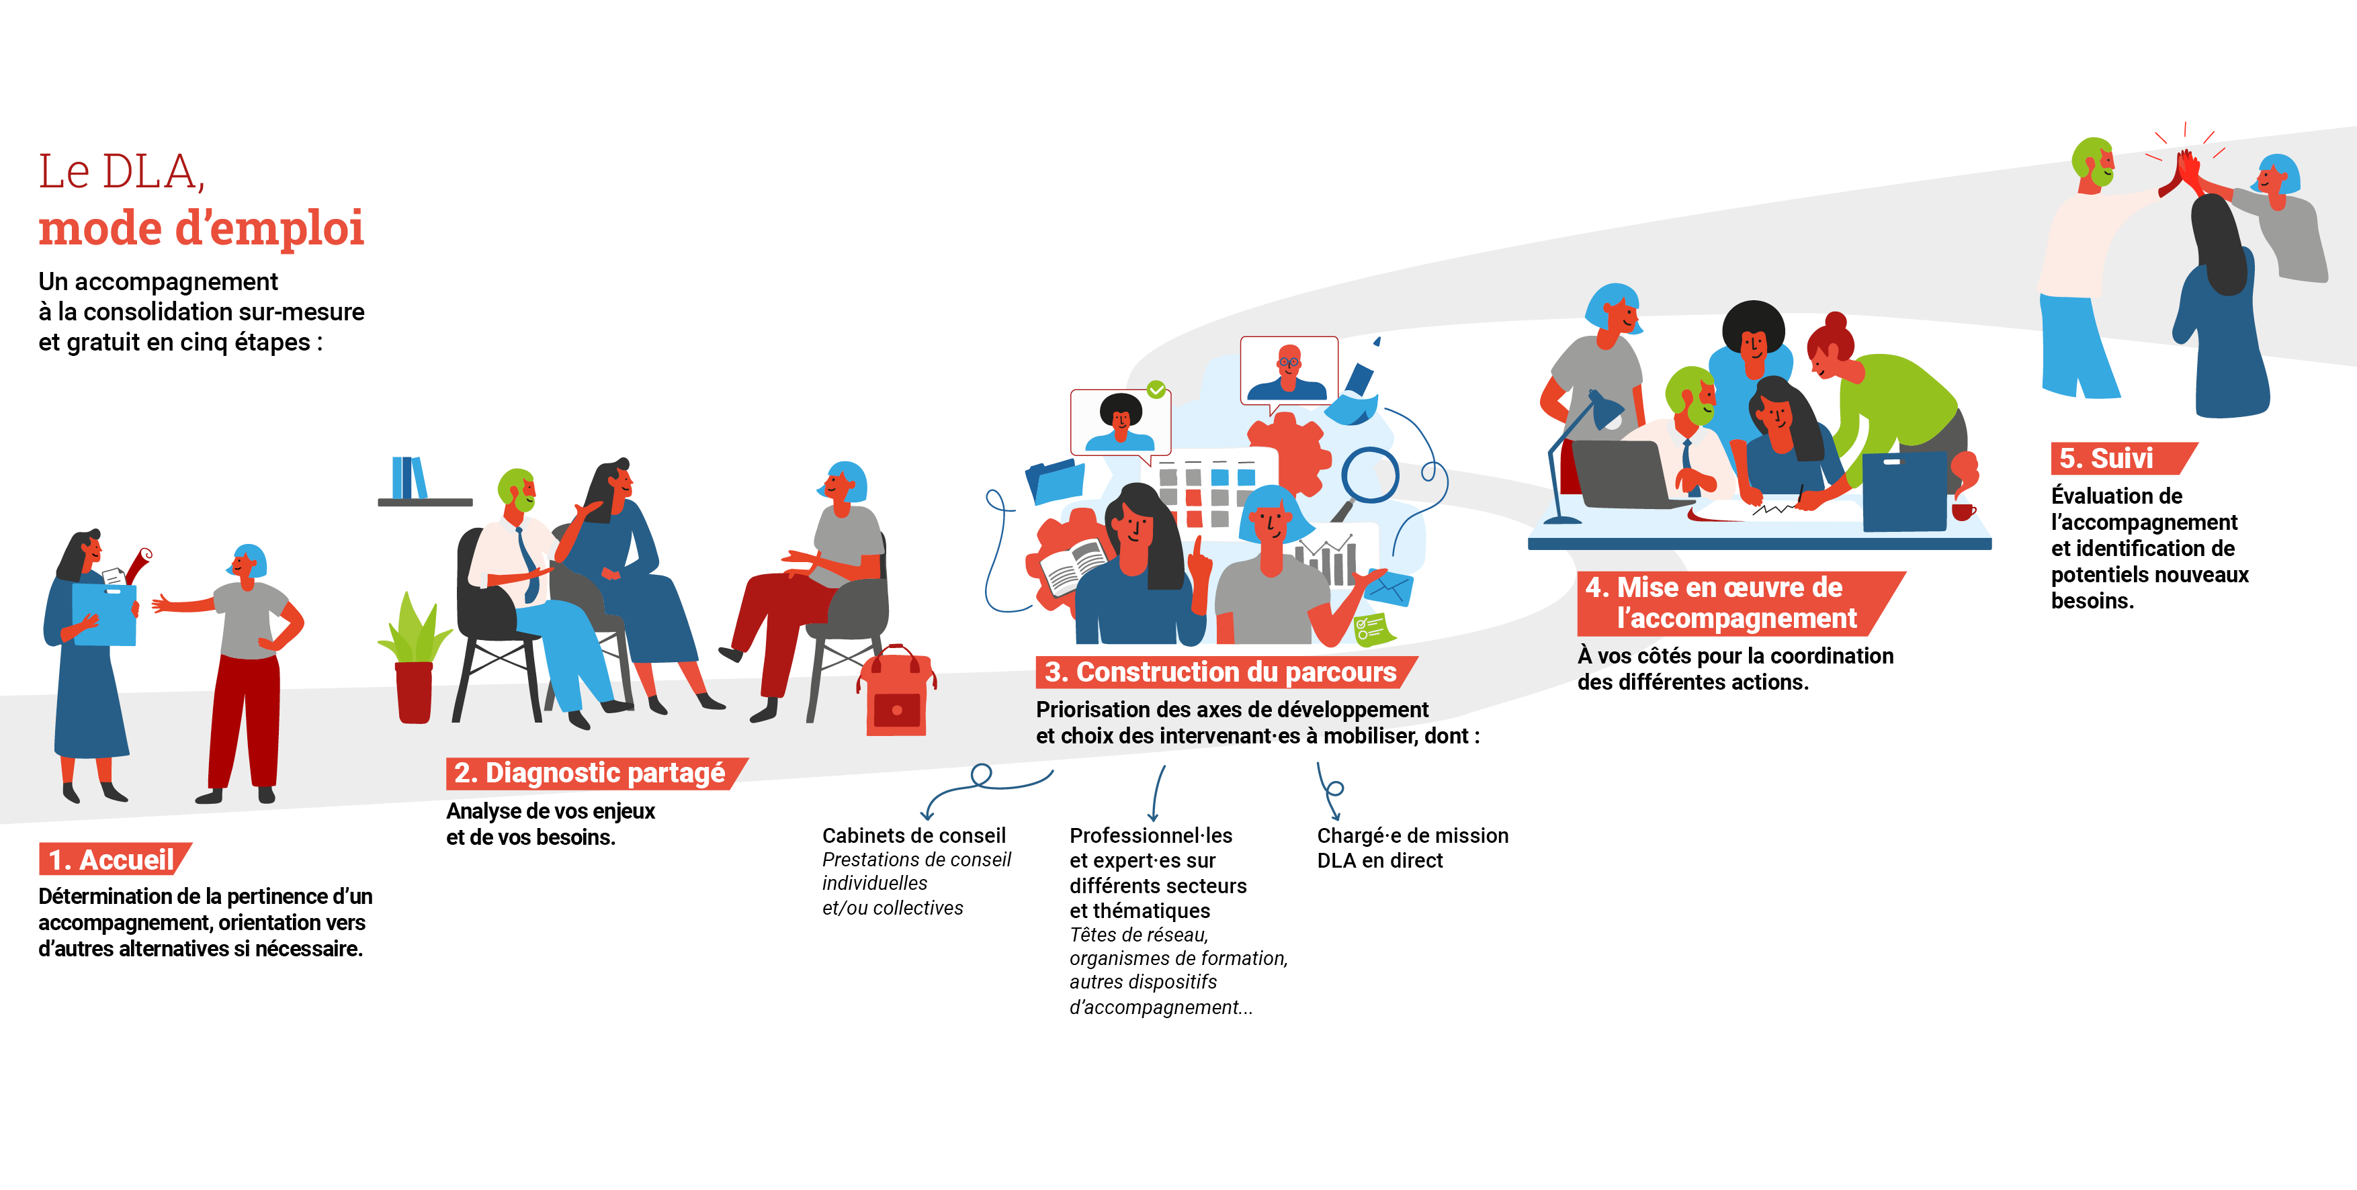

Slide 9


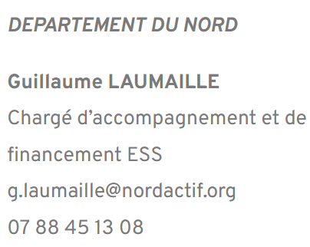
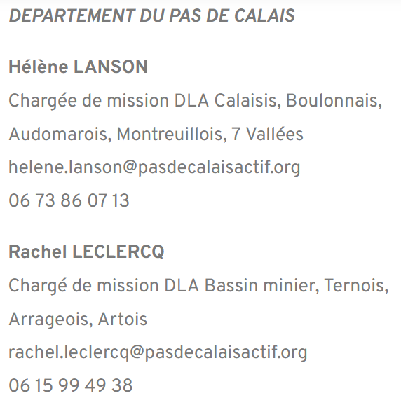
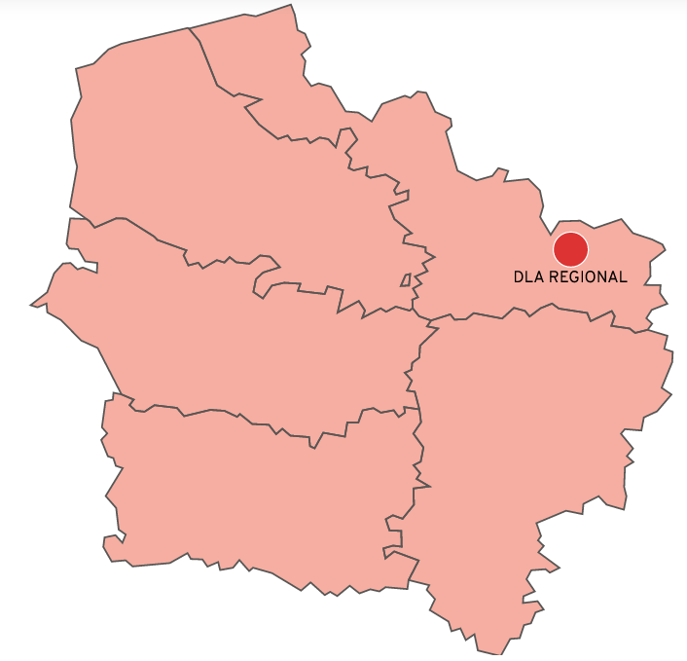


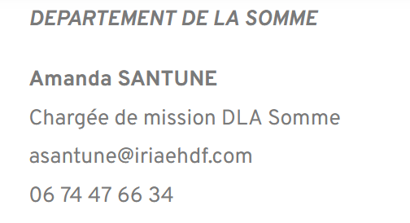


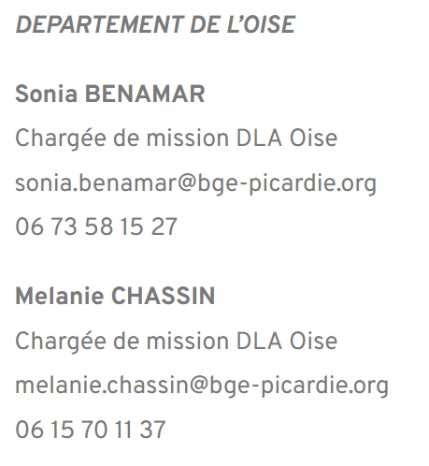

Le DLA, mes interloculteurs en région
Pour être accompagné, je trouve mon interlocuteur sur :
www.dla-hdf.org

Slide 10

Qu’est ce que le DLA ? lien
Ou vidéo témoignage de votre département
Pour intégrer une vidéo sur un ppt : INSERTION > VIDEO > VIDEO EN LIGNE > coller le lien de la vidéo youtube choisie

Slide 11
Les + du DLA
La gratuité de l’accompagnement
Un dispositif facile d’accès : présent dans tous les départements
Une démarche volontaire et participative
Un accompagnement personnalité, qui s’inscrit dans la durée
Un large réseau d’expert.es consultant.es et de professionnel.les mobilisé à votre service

Slide 12




Le DLA, quel impact ?
62 000
structures accompagnées depuis 2003
82%
pensent que le DLA les a aidés à renforcer leur vision stratégique
2/3
des structures ont vu leur assise économique et financière s’améliorer
95% sont des associations
+5,8%
d’effectif salarié créé, en complément de la pérennisation d’emplois existants
54%
ont développé des alliances avec des partenaires opérationnels

Slide 13


Merci de votre attention !
@ claire.collet@lmahdf.org
06 71 94 47 05

